Slide 1

高等数学（上）
南京信息工程大学 数学与统计学院
大学数学部 高等数学教学团队

Slide 2
第二章 导数与微分
第一节 导数的概念
1
引例
2
导数的定义
3
导数的几何意义
4
可导与连续的关系
5
内容小结

Slide 3

导数的概念
理解导数的概念、几何意义以及
其他涵义
（如速度、流速、变化率等）；
掌握导数的概念、函数可导性
与连续性之间的关系；
重难点
重点：导数的概念、可导性与连
续性之间的关系.
难点：导数的概念
教学目标

Slide 4
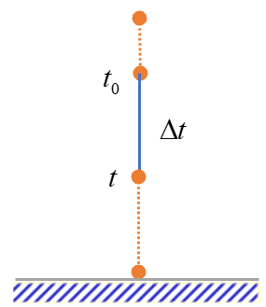

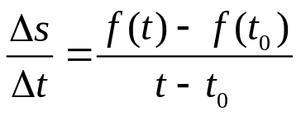

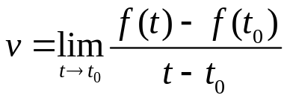
导数的概念
一、引例
1、变速直线运动物体的瞬时速度
设描述质点运动位置的函数为
则 到 的平均速度为
而在 时刻的瞬时速度为
该速度反映了路程对时间变化的快慢程度.

Slide 5






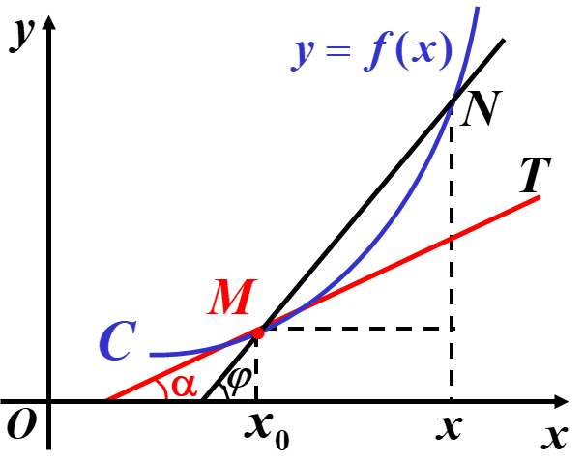
导数的概念
2、切线问题
曲线 在 点处的切线——割线 的极限位置
问题：如何确定曲线 在点 处切线的斜率？

Slide 6


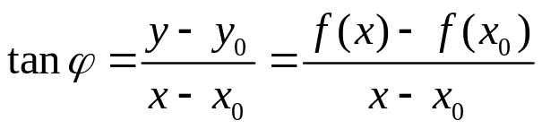


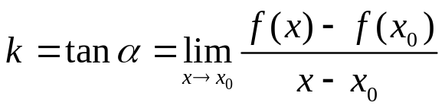
导数的概念
设
则割线 的斜率为
切线 的斜率为
注：两类问题的共性——所求量为函数增量与相应的自变量增量比的极限.

Slide 7





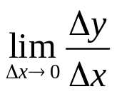


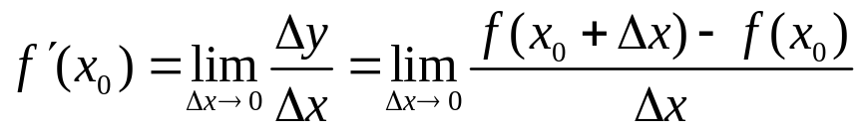
导数的概念
二、导数的定义
1、函数在一点处的导数
定义1 设函数 在点 的某个邻域内有定义,
当自变量 在 处取得增量 时，
相应地，函数 取
得增量 ，
如果极限 存在，则称
函数 在点 处可导,
并称该极限为函数
在点 处的导数,记为 ，即

Slide 8
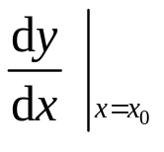
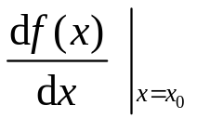




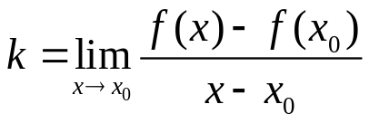



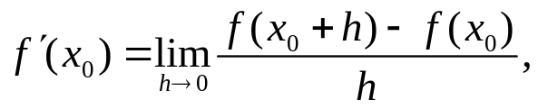
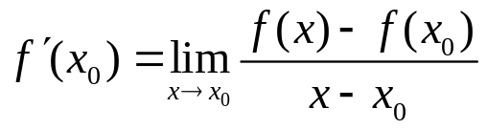
导数的概念
或记为 ， ， .
注：1）运动质点的位置函数 在 时刻的瞬时速度
曲线 在 处切线斜率
2）导数的定义式也可取不同的形式, 常见的有

Slide 9
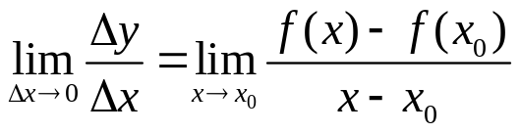


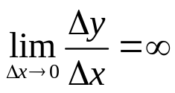
导数的概念
3）在实际中, 需要讨论各种具有不同意义的变量的
变化“快慢”问题, 在数学上就是函数的变化率
问题. 导数概念就是函数变化率概念的精确描述.
4）若 不存在，就说函数 在
点 处不可导.
特别地，若 ，也称 在点 的导数为无穷大.

Slide 10



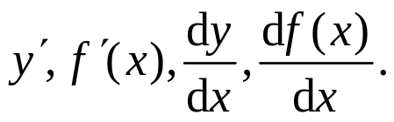
导数的概念
2、导函数
定义2 如果函数 在区间 内的每点处都可导,
就称函数 在开区间 内可导, 这时, 对于任一 ，
都对应着 的一个确定的导数值. 这样就构成了一
个新的函数, 这个函数叫做原来函数的导函数，记作

Slide 11
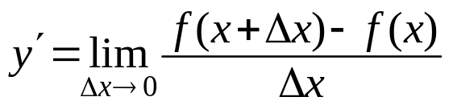
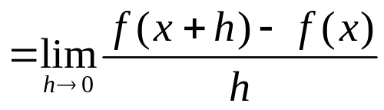





导数的概念
导函数的定义式:
注： 1)
2）导函数 简称导数, 而 是 在点
处的导数值或导数 在点 处的值.

Slide 12
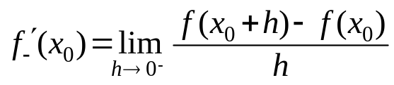
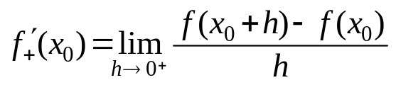





导数的概念
3、单侧导数
在点 的左导数:
在点 的右导数:
导数与左右导数的关系:
注：等价关系常用于判定分段函数在分段点处的可导性.
函数 在闭区间 上可导指在点 右可导点，左可导，
在开区间 上可导.

Slide 13

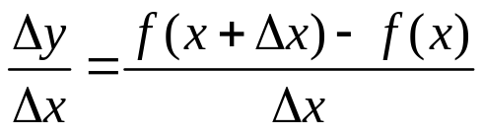
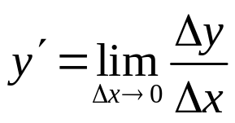
导数的概念
4、求导数举例
步骤:1）求增量
2）算比值
3）求极限

Slide 14


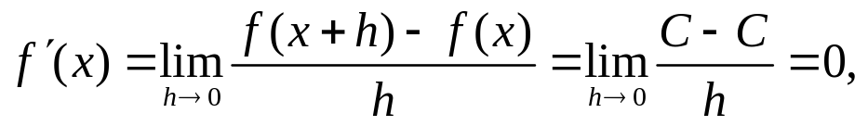

导数的概念
例1 求函数
( 为常数)的导数.
解
即
这就是说，常数的导数等于零.

Slide 15

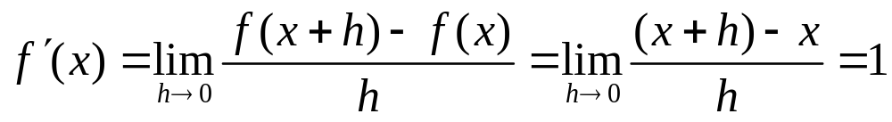

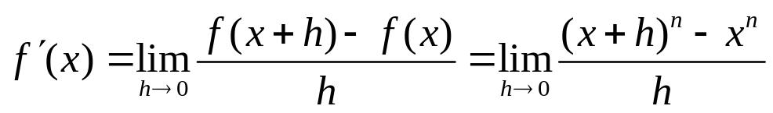

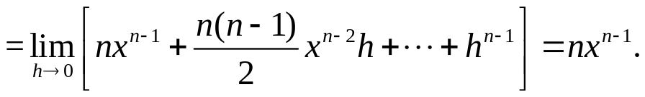

导数的概念
例2 求函数
的导数.
解
当 时，
当 时，
即

Slide 16




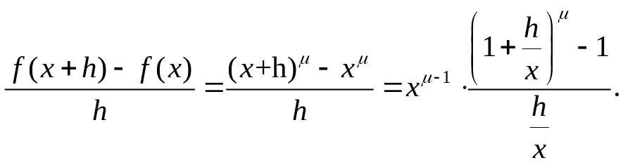
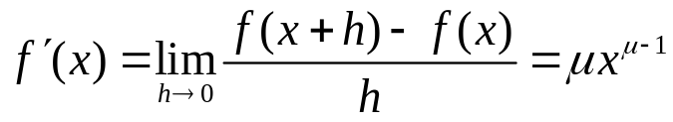
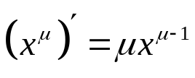
导数的概念
例3 求函数
的导数.
解
幂函数的定义域与常数 有关，以下设 在幂函数
的定义域内且 ，则
即

Slide 17
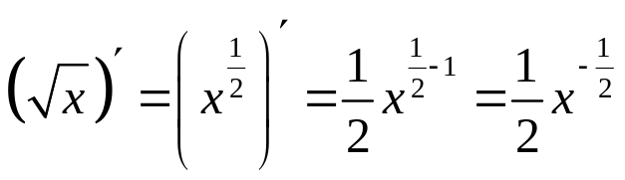
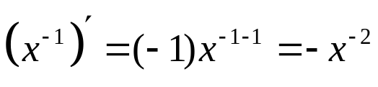
导数的概念
注：这就是幂函数的导数公式.利用这公式，可以很方便
地求出幂函数的导数，例如：

Slide 18

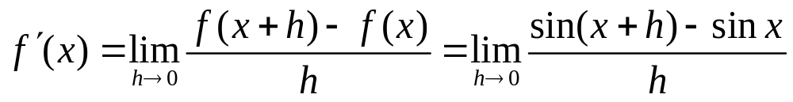
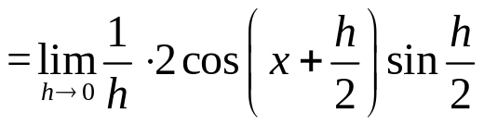
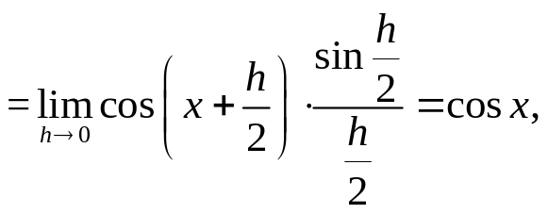


导数的概念
例4 求函数
的导数.
解
即
类似可得

Slide 19

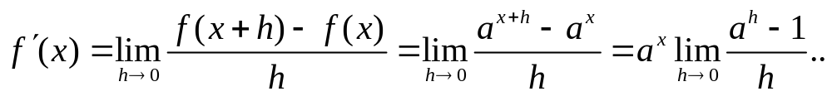



导数的概念
例5 求函数
的导数.
解
利用第一章第九节例6的结果得
即
特殊地

Slide 20

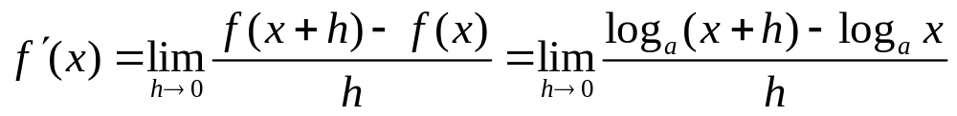
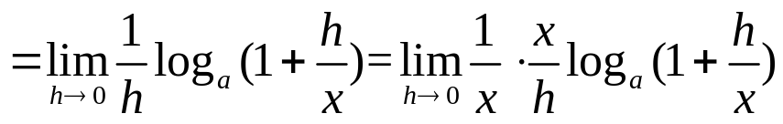
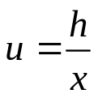
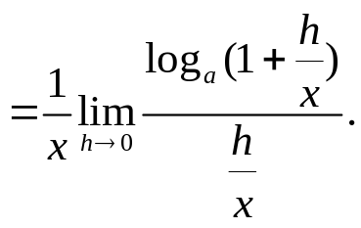
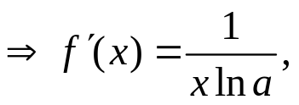
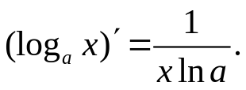
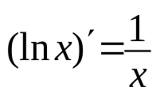
导数的概念
例6 求函数
的导数.
解
即
特殊地

Slide 21


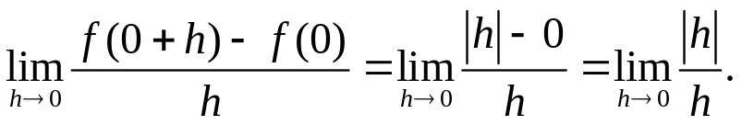
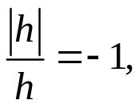
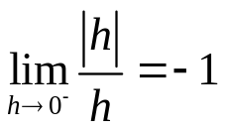

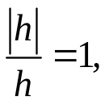
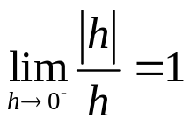

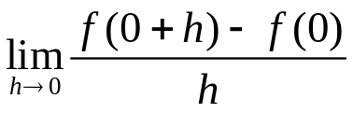

导数的概念
例7 求函数 在
处的导数.
解
当 时，
当 时，
所以 不存在，
即函数 在 处不可导.

Slide 22
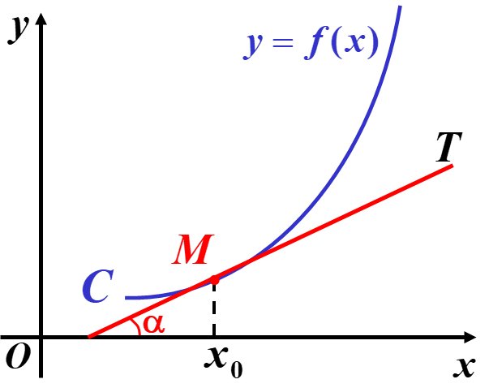




导数的概念
三、导数的几何意义
1、几何意义
表示曲线 在点
处的切线斜率，即

Slide 23





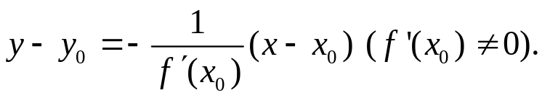
导数的概念
特别地：
（1）若 ，则函数 在点 处的切线
平行于 轴；
（2）若 ，则函数 在点 处的切线
垂直于 轴；
切线方程为：
法线方程为:

Slide 24







导数的概念
例8 求等边双曲线 在点 处的切线的斜率，
并写出在该点处的切线方程值达到法线方程.
解
根据导数的几何意义知，所求切线的斜率为
从而所求切线方程为
即
法线方程为
即

Slide 25









导数的概念
例9 求曲线 的通过点 的切线.
解
设切点为 , 则切线的斜率为
于是所求切线方程可设为
因切点 在曲线 上，故有
又因为切线通过点 ，故有
解得
因此得切线方程为

Slide 26




导数的概念
四、函数的可导性与连续性的关系
定理 如果函数 在 处可导, 则函数在该点必连续.
证明
函数 在 处可导, 即 存在，则
所以函数 在 处连续.

Slide 27


导数的概念
注：函数在点 连续未必可导.
如，例7 在点 连续但不可导，
连续是可导的必要条件，不是可导的充分条件.

Slide 28







导数的概念
例10 讨论函数 在点 处的连续性和可导性.
解
是有界函数，
在点 处连续
在 处
在点 处不可导.

Slide 29









导数的概念
例11 设函数 问 为何值时，函数
在 处可导.
解
在点 处可导，必连续.
即 所以

Slide 30







导数的概念
例11 设函数 问 为何值时，函数
在 处可导.
续解
在点 处可导，
所以
故 时,
在点 处可导，且

Slide 31

导数的概念
五、内容小结
1、导数的实质: 增量比的极限；
2、
3、导数的几何意义: 切线的斜率；
4、函数可导一定连续，但连续未必可导；
5、求导数最基本的方法: 由定义求导数；

Slide 32
导数的概念
6、 判断可导性：
不连续,一定不可导；
连续，直接用定义，或看左右导数是否存在且相等。

Slide 33
真正能把人累垮的，
不是学习时的压力，
而是心里的绝望。

